Slide 1
Contre rendu commission tir sur cible 2019

Slide 2
Quelles ont été les actions de la commission TSC en 2019
Formation: 12 initiateurs formés sur aura
création de deux nouvelles commissions en Ardèche et dans le cantal
11 compétitions
Une team AUra
Des initiations
Participation aux Ripes
Projet pour 2020

Slide 3
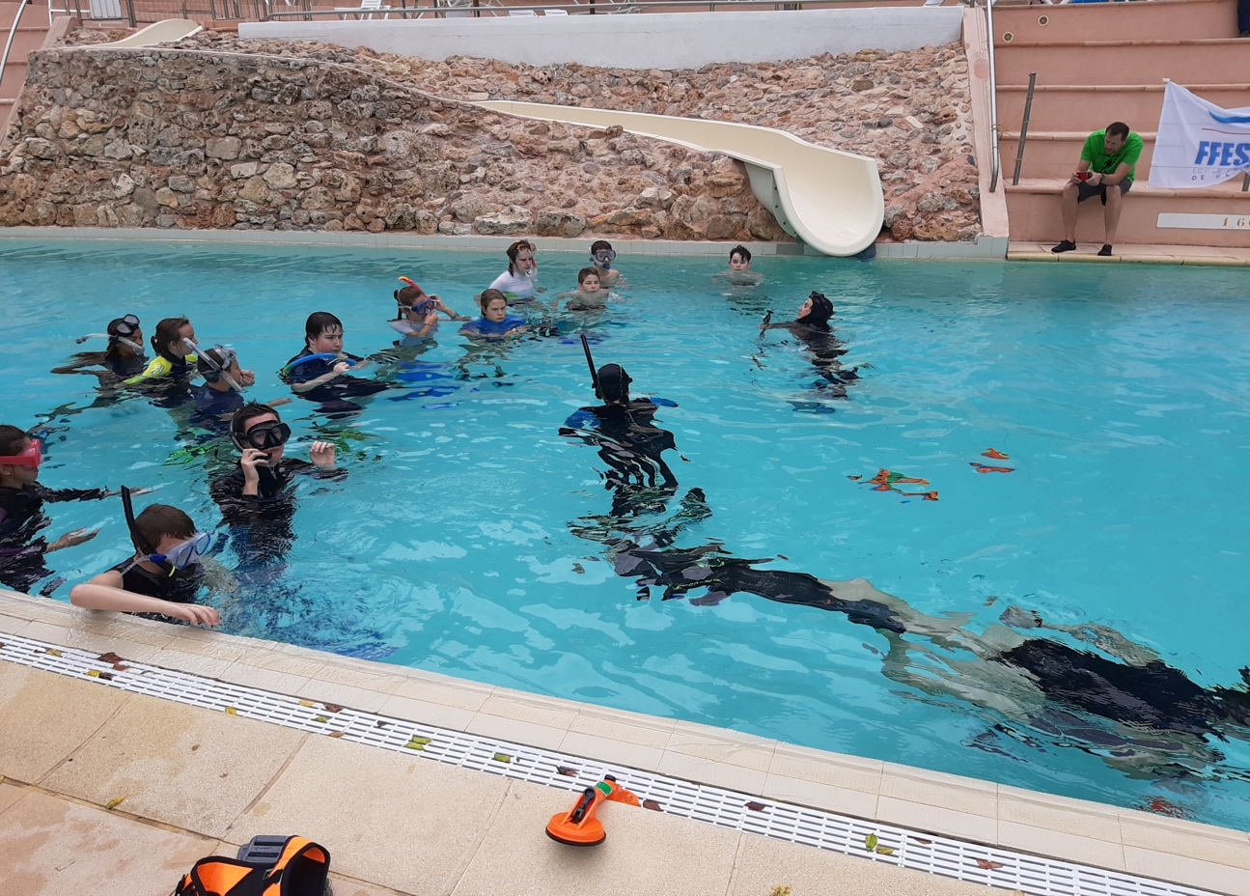
Les ripes

Slide 4
Formation de cadres
Formation de 10 initiateurs venus de Lyon, Aurillac, l’Ardèche et le Puy de dôme
Un nouveau MEF2
6 RIFAT délivrés
8 Tireurs Niveau 1
2 nouveaux MEF1 sont en stage
2 initiateurs en formation sous l’impulsion de Laurent Chevalier qui aboutira à l’ouverture d’une nouvelle section dans l’ouest lyonnais

Slide 5
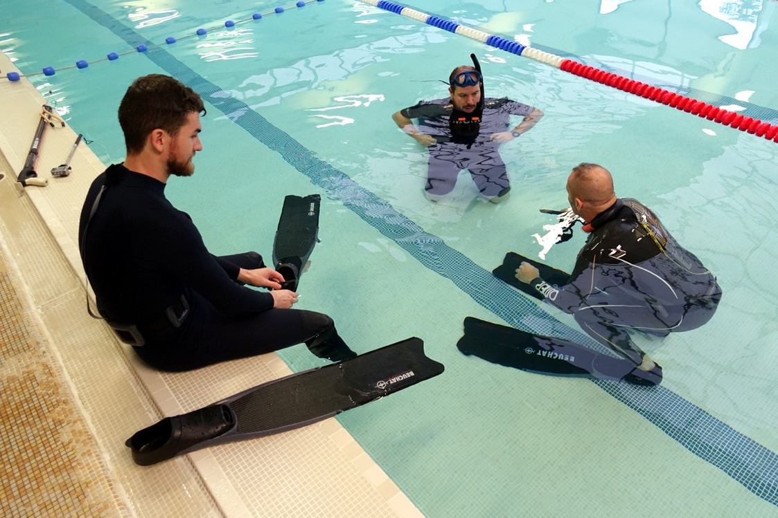
Une formation à Limoges de 9 initiateurs sur 2 jours
Passage du tireur niveau 1
Compétition
Validation IE1

Slide 6
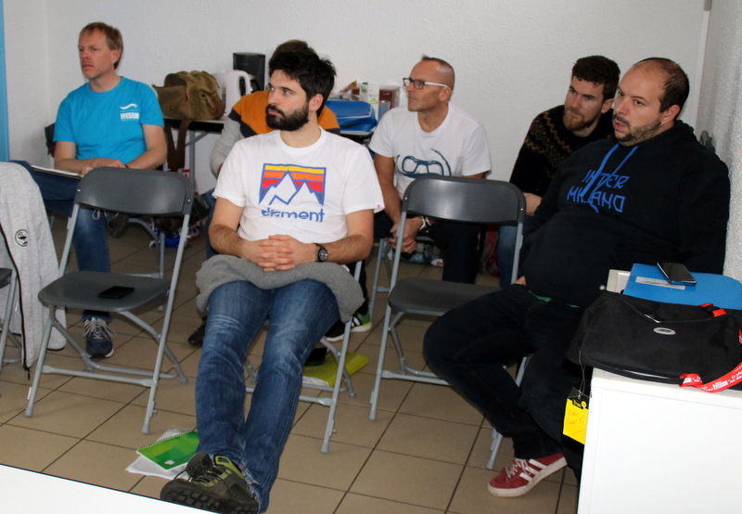
limoges

Slide 7
Création 2 nouvelles commissions
Une dans le Cantal
Une en Ardèche

Slide 8
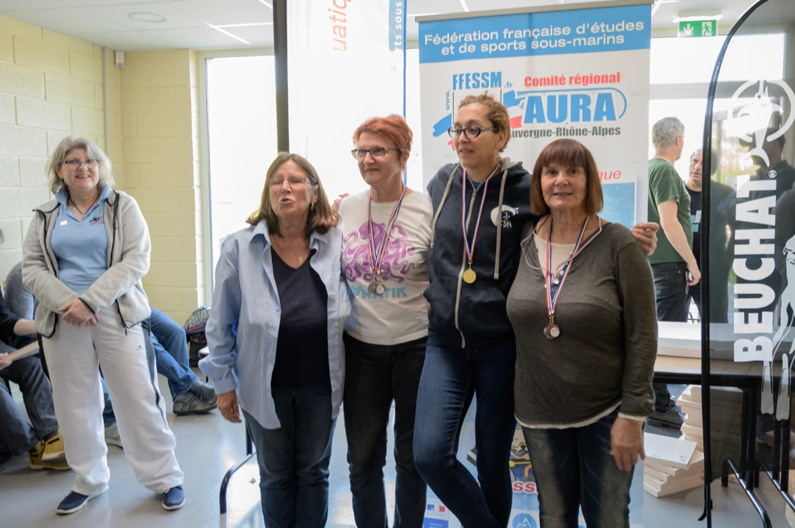
Les compétitions
9 compétitions
Sur la région
Annecy
Lyon
Aurillac

Slide 9
La team Aura
Des podiums à chaque compétition
Plusieurs podiums aux championnats de France
3 membres de la team Aura en équipe élite
Déplacement au Pontet, à Castres, Metz

Slide 10
Les initiations
Plusieurs initiations dans les clubs
Participation à la nuit de l’eau 25 baptêmes
Participation aux 25 ans de l’ile bleue 80 baptêmes

Slide 11
Les projets de la commission pour l’année 2020
Formation initiateur
Formation MEF1
Préparation d’un MEF2
Création d’une nouvelle section dans l’Ouest Lyonnais
Participation aux Ripes
Organisation d’un stage pur les jeunes
Organisation d’un stage de perfectionement , preparation à la compétition.

